Slide 1
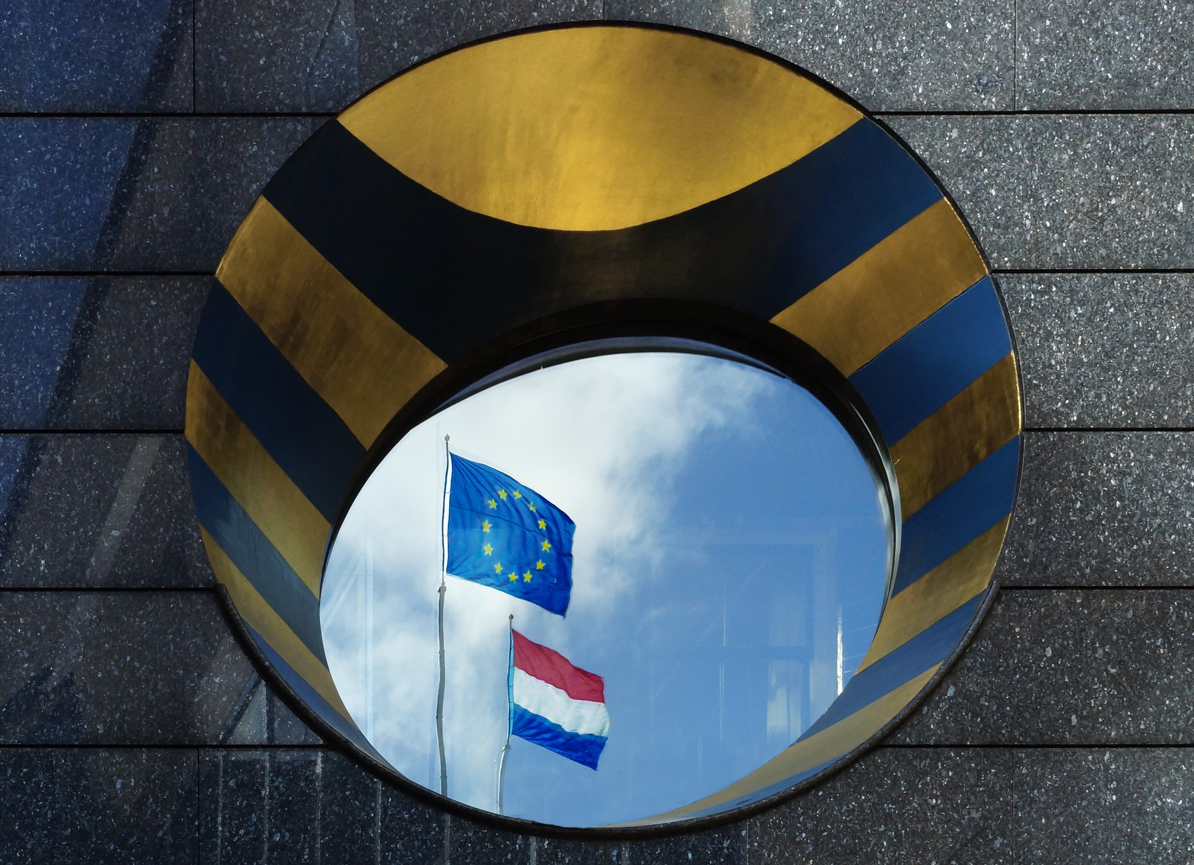
Een uitzondering voor Nederland?

Slide 2
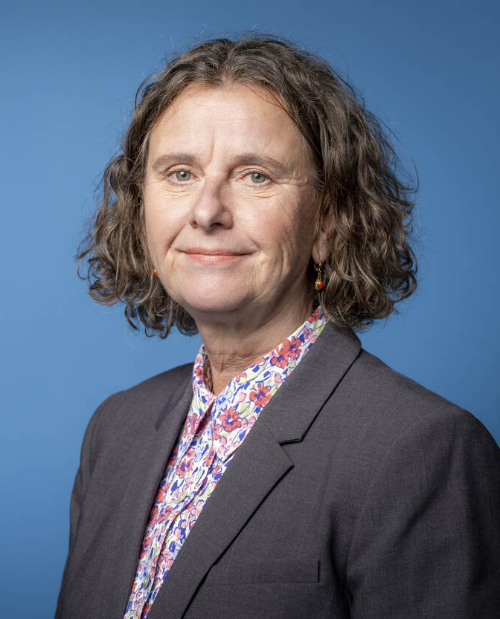
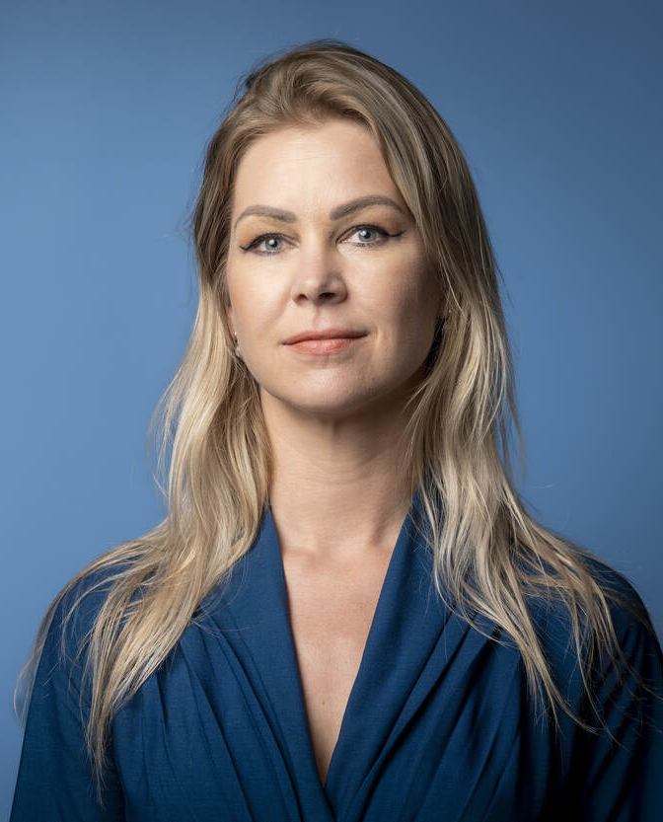
Schrijft brief aan/gaat naar Brussel
Foto’s : Martijn Beekman

Slide 3
Opbouw les
Wet- en regelgeving in de EU
Mogelijkheden voor uitzonderingen (Casus: mest)
Uitleg opdracht: beschouwing schrijven

Slide 4
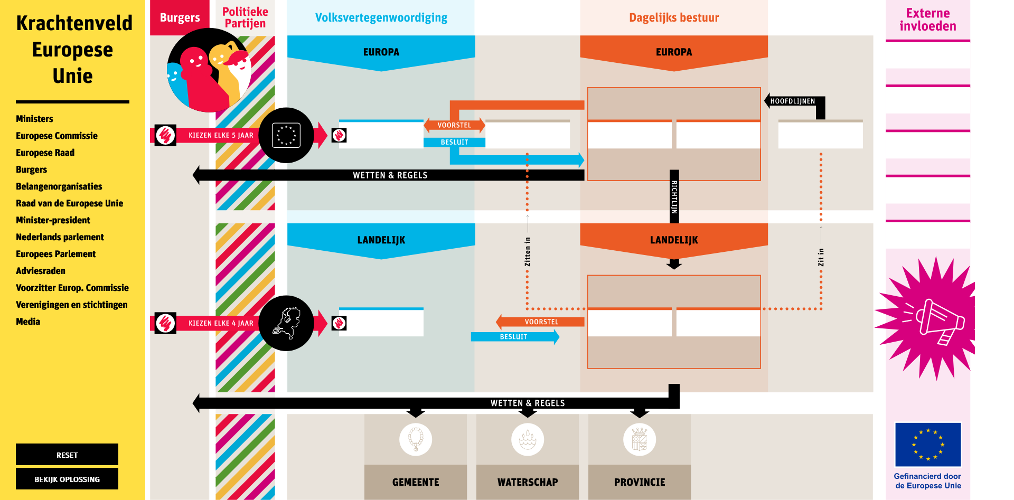
Krachtenveld EU

Slide 5
Casus mest
NRC, 7 november 2024
Notes:
Bij ieder landbouwdebat wordt duidelijker dat Nederland afstevent op een pijnlijke sanering onder veehouders - NRC

Slide 6
Casus mest
‘Nederlandse boeren hebben van Europa sinds 2006 meer mest mogen uitrijden, omdat hier veel grasland is dat stikstof goed kan opnemen. Maar al die mest heeft geleid tot stikstof-, bodem- en waterproblemen, en daarom wordt die uitzondering tussen 2023 en 2026 teruggedraaid. Het betekent dat boeren straks zo’n 30 procent minder dierlijke mest kwijt kunnen – los van kunstmest.’ (NRC, 7 november 2024)

Slide 7
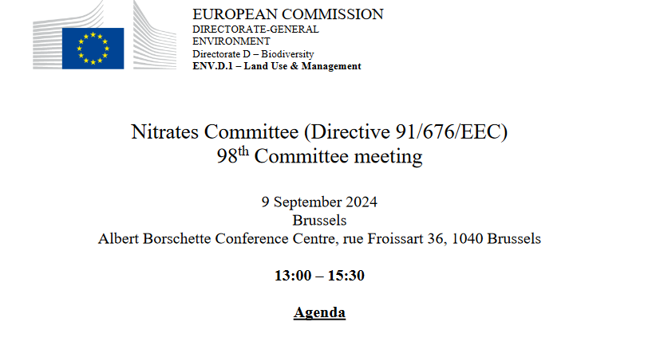
Vergadering

Slide 8
Opdracht: beschouwing schrijven

Slide 9
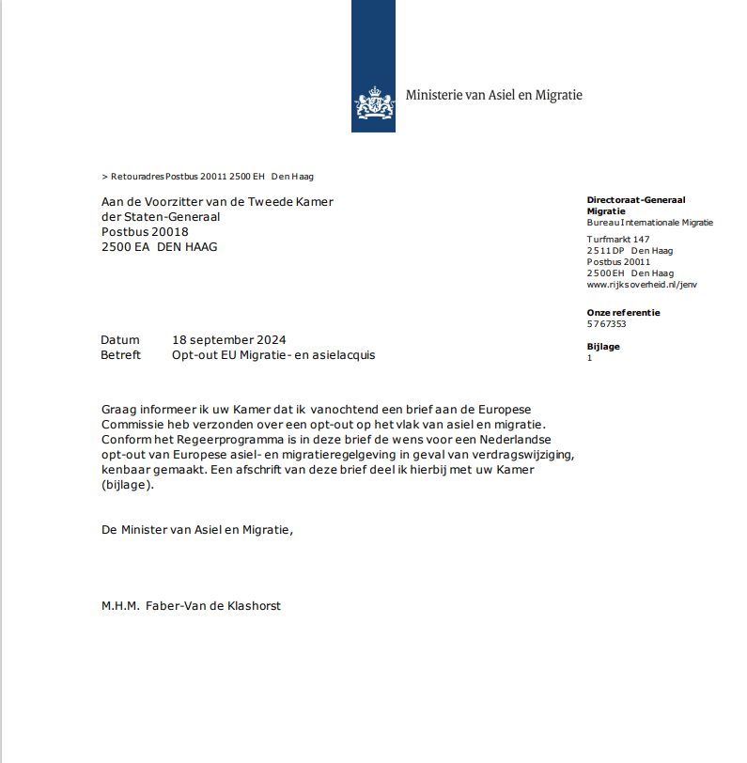

Slide 10
Opdracht: beschouwing schrijven
Lees de vier artikelen.
Schrijf een beschouwing over hoe verschillende actoren in de EU zouden kunnen reageren op het verzoek tot een opt-out van Nederland op het gebied van Europese asiel- en migratieregelgeving.
Geef ter illustratie in elk geval een inschatting van de reactie van de Spaanse, Italiaanse en Hongaarse regering en de Europese Commissie.
Sluit af met jouw eigen inschatting of het verzoek van de regering geaccepteerd zal worden of niet. En waarom.

Slide 11
prodemos.nl

